Slide 1
تشترك الخلية النباتية والحيوانية
في وجود:
الخلية وحدة بناء
الكائن الحي.
النواة
تعرف على أسرار الخلايا
توجد خلايا
نباتية وحيوانية.
الغشاء الخلوي
السيتوبلازم
تشترك الخلايا
في بعض العضيات.
الميتوكوندريا
تختلف في بعض
التراكيب والوظائف.
الريبوسومات

Slide 2
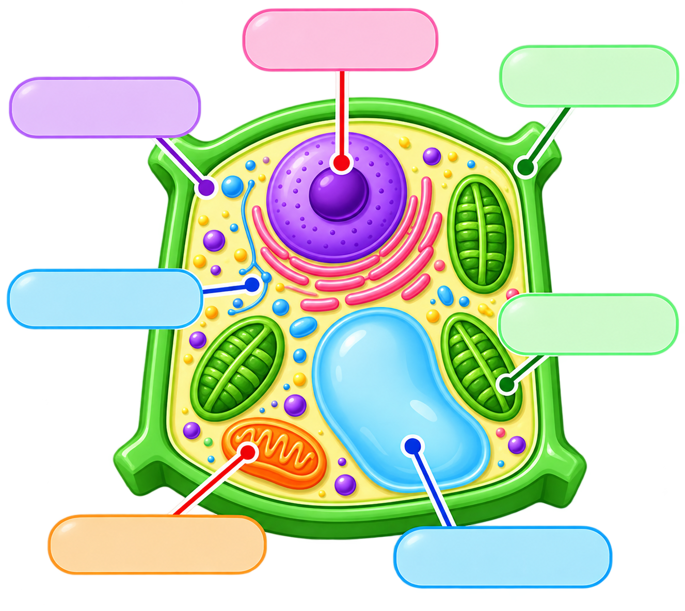
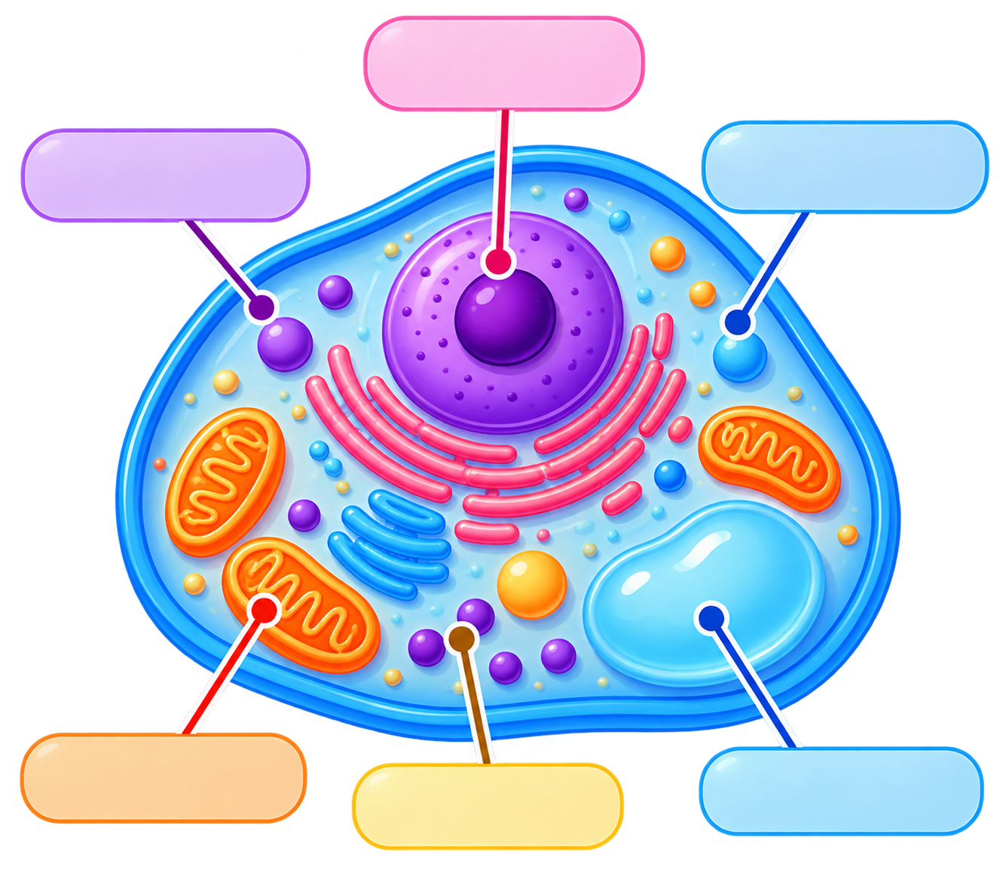

تحتوي على جدار خلوي.
النواة
النواة
الجدار الخلوي
تحتوي على بلاستيدات خضراء.
السيتوبلازم
الغشاء الخلوي
الغشاء الخلوي
تحتوي على فجوة عصارية كبيرة.
السيتوبلازم
البلاستيدات
الخضراء
لا تحتوي على جدار خلوي.
لا تحتوي على بلاستيدات خضراء.
فجواتها أصغر.
الميتوكوندريا
الريبوسومات
الفجوة
الميتوكوندريا
الفجوة العصارية

Slide 3
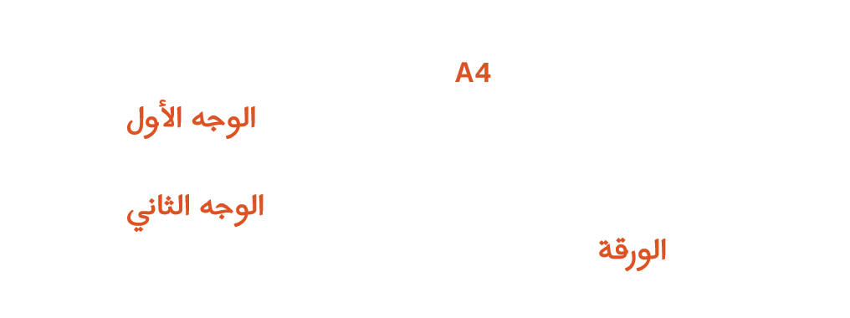


Slide 4

Notes:
هذا القالب من تصميم موقع انجز ( ingez-ppt.com ) : موقع عربي متخصص بتصميم قوالب البوربوينت باللغة العربية

Slide 5

الخطوط المستخدمة في القالب
Harmattan الرابط
تم تصميم هذا القالب بواسطة موقع انجز ingez-ppt ولا يحق لأي شخص إعادة نشر أو توزيع ملفات القوالب أو إصدارات معدلة في مواقع اونلاين أخرى بدون إذن خطي من انجز
Notes:
هذا القالب من تصميم موقع انجز ( ingez-ppt.com ) : موقع عربي متخصص بتصميم قوالب البوربوينت باللغة العربية

